Slide 1
Prescripciones con verificación previa de alergias
Defensa de arquitectura · Primera evaluación parcial
Boris Alexander Quiroa Orellana · Análisis de Sistemas II 2026 · Módulo 15
107
33/33
23
pruebas, 107 en verde con PostgreSQL
defectos inyectados detectados
decisiones con evidencia
Notes:
Presento la arquitectura del módulo de Prescripciones electrónicas con validación de alergias: la creación de una prescripción con verificación previa de alergias y bloqueo seguro. Todo lo que muestro está en el repositorio y se ejecuta: 107 pruebas, todas en verde contra un PostgreSQL real; 33 defectos inyectados a propósito que las pruebas detectan; y 23 decisiones de arquitectura con su evidencia. Al final defiendo un cambio práctico: anular una prescripción emitida, con motivo, sin editarla.

Slide 2
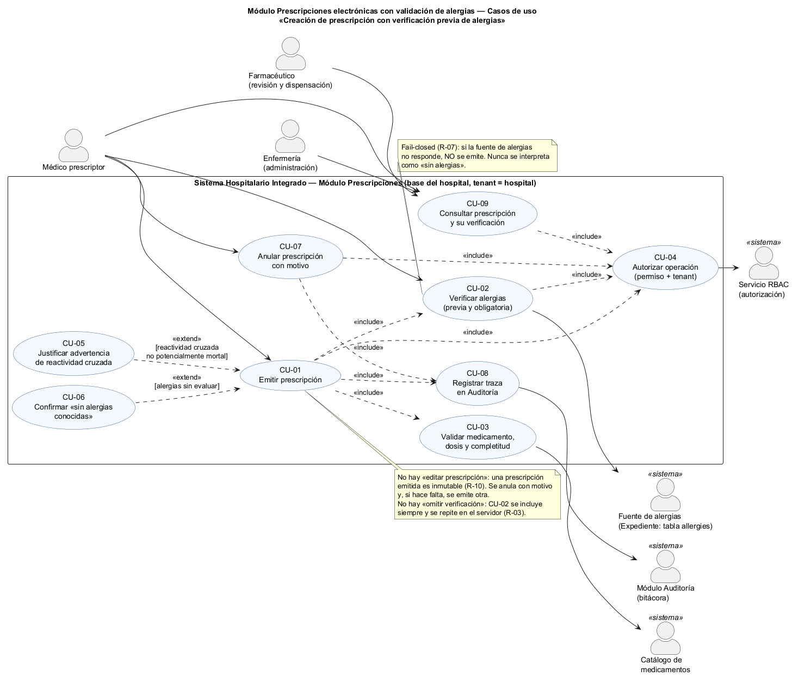
Actores y proceso (UML)
Mé
Médico prescriptor
Verifica, emite y anula
Fa
Farmacia y enfermería
Consultan la verificación
Ex
Expediente (alergias)
Fuente; si cae, no se emite
Sin «editar» ni «omitir verificación»: CU-02 se incluye siempre y se repite en el servidor. Actividad D-01..20, secuencia S-01..65.
Notes:
Semana 1. El médico es el actor principal: verifica antes de firmar, emite y, desde hoy, anula. Farmacia y enfermería consultan qué se verificó. El Expediente es la fuente de alergias y es crítico: si no responde, no se emite. Lo más importante del diagrama es lo que no está: no hay caso de uso para editar una prescripción ni para omitir la verificación. Los tres diagramas comparten identificadores, así que cada regla se sigue de punta a punta.

Slide 3
Requisitos y principio DIP
Requisitos clave (semana 2)
Antes: la política dependía de PDO
catch (PDOException) { $filas = []; }
Expediente inaccesible → emitió amoxicilina a un alérgico
RF-04 se reverifica al emitir
RF-05 coincidencia directa: bloqueo
RF-06 cruzada: justificación u bloqueo
RF-08 fuente caída: no se emite
RF-12 reintento idempotente
Después: el puerto es del alto nivel
FuenteAlergias: «nunca vacío ante una falla»
PDO, memoria y FHIR intercambiables
Mismo comportamiento normal (paridad)
Notes:
Semana 2. Catorce requisitos funcionales, ocho no funcionales y diecisiete criterios de aceptación ejecutables. Apliqué el principio de inversión de dependencias. En el diseño anterior, la política conocía la excepción de PDO y alguien la manejó ahí: si la consulta de alergias fallaba, seguía con una lista vacía. Lo medí: con el expediente inaccesible, terminaba emitiendo amoxicilina a un alérgico. Después, el puerto lo define el caso de uso, y su contrato dice que una falla se lanza y nunca se devuelve vacía. Tres fuentes distintas dan las mismas decisiones.

Slide 4
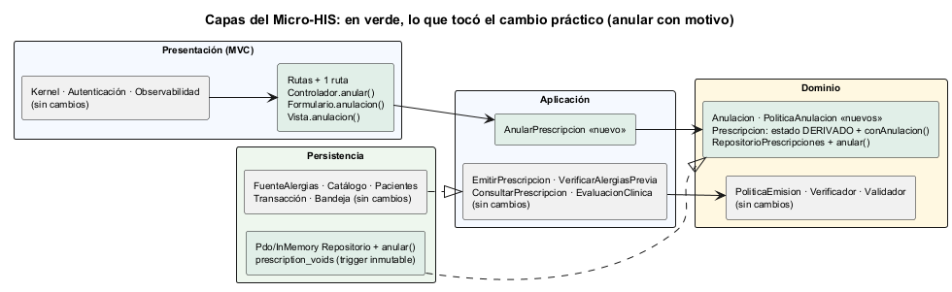
Capas, MVC y Repository
ARQ-01..06
regla de dependencias
ARQ-07/08
controlador sin SQL ni reglas
ARQ-09
cada puerto: PDO e InMemory
En verde: lo que tocó el cambio de hoy. Kernel, emisión y fuente de alergias: sin cambios.
CON-*-01..08
un contrato, dos adaptadores
La suite de contrato encontró lo que los dobles escondían: la dosis volvía 500 en memoria y 500.0 en PostgreSQL. Y PostgreSQL real mostró la hora en la zona del servidor.
INT-01..10
PostgreSQL real con triggers
Notes:
Semanas 3, 4 y 7. Cuatro capas en PHP puro. La Presentación es MVC: un formulario que solo valida formato, un controlador sin SQL ni reglas, y vistas que son el único lugar con códigos HTTP. El Repository está en el Dominio y tiene adaptadores PDO y en memoria que pasan la misma suite de contrato. Esa suite encontró una diferencia real: la dosis volvía como entero en un adaptador y como decimal en el otro. En la semana 7 medí el acoplamiento y llevé las decisiones clínicas de la Aplicación al Dominio: de diez a cero, con 32 escenarios idénticos antes y después.

Slide 5
Contrato API y frontera medida
Operación | Permiso
POST /verificaciones | emitir
POST /prescripciones | emitir (+override)
GET /prescripciones/{id} | consultar
POST /{id}/anulacion · nuevo | anular
OpenAPI 3.1 · 1.1.0 · Idempotency-Key · sin PUT ni DELETE · API-01..03 lo comparan con el código
No se separa: con el Expediente remoto caído se emitieron 0 de 200 prescripciones (fail-closed). Separar multiplica la indisponibilidad de prescribir. 5 criterios medibles para revisarlo.
Notes:
Semana 5. El contrato OpenAPI tiene cuatro operaciones desde hoy y tres pruebas lo comparan con el código. Evalué la frontera de microservicio midiendo. Que el Expediente sea un servicio aparte cuesta unos 15 milisegundos por emisión, pero el argumento decisivo es otro: con el Expediente caído no se emitió ninguna de 200 prescripciones. Es lo correcto, porque no se emite sin verificar, y por eso es caro: cada dependencia remota en el camino crítico es una causa más de no poder prescribir. El cliente reintenta con la misma clave y nunca deja una prescripción pendiente.

Slide 6
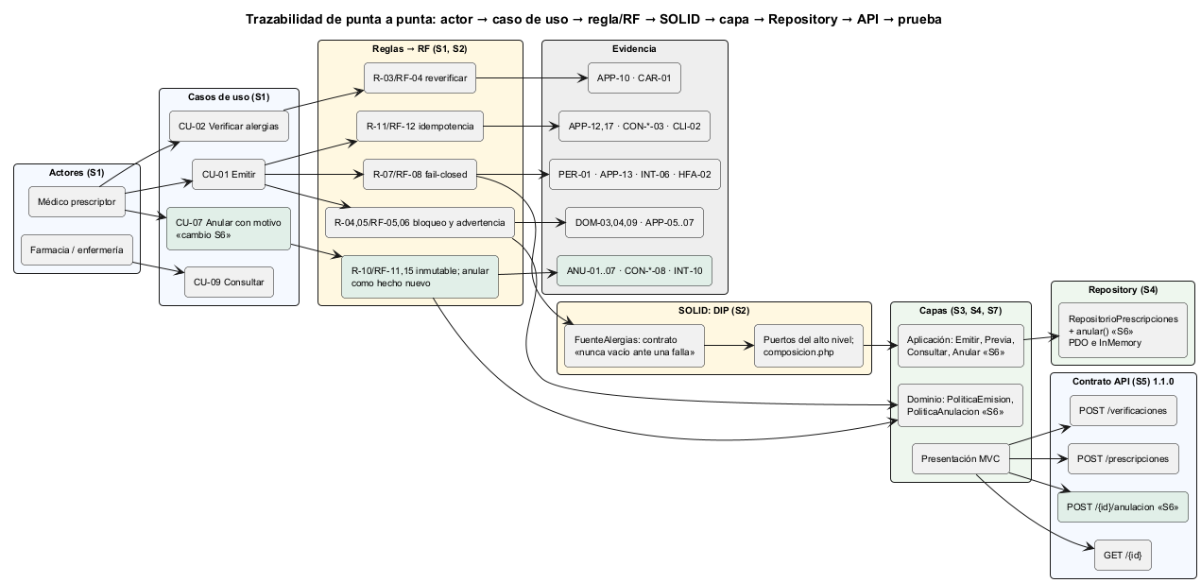
Diagrama trazable de punta a punta
Cada decisión de la matriz (D-01..D-23) tiene requisito, lugar y una prueba; 18 tienen además una mutación que la rompe.
Notes:
Este diagrama conecta todo: actor, caso de uso, regla y requisito, el principio DIP, las capas, el Repository, la operación del contrato y la prueba que lo demuestra. En verde está el cambio de hoy. La matriz decisión-evidencia lo baja a 23 decisiones, cada una con el archivo donde vive y la prueba que la verifica; dieciocho tienen además una mutación que demuestra que la prueba no pasa por casualidad.

Slide 7
Cambio práctico: anular con motivo
1
Prescripción
2
Medicamentos
3
Dosis
Pruebas primero
7
no se edita: la anulación es otro hecho
quedan como se emitieron
no se «corrige»: se anula y se emite otra
fallas antes
0
4
Alergias
5
Previa
6
Bloqueo
el motivo típico: una alergia nueva
anular no reverifica nada
asimétrico: anular no depende del Expediente
fallas después
Clave: un UPDATE de estado lo rechazaría el trigger de inmutabilidad; la anulación va en otra tabla y el estado se deriva.
Notes:
El cambio: el médico emitió cefalexina con advertencia justificada, y después el Expediente registra una reacción a cefalosporinas. Hay que dejar la prescripción sin efecto, pero está firmada y no se puede editar. Toca los seis temas del módulo. La prescripción no cambia: la anulación es otro hecho, en otra tabla también inmutable, y el estado anulado se deriva. Lo más interesante es el bloqueo seguro: emitir falla cerrado si el Expediente no responde, pero anular reduce el riesgo, así que no depende de él. Lo hice con pruebas primero: siete fallas antes y cero después; tres defectos inyectados nuevos que las pruebas detectan, y la caracterización de la semana 7 quedó idéntica.

Slide 8
La arquitectura absorbió el cambio
No cambiaron
Cómo verificarlo en vivo
Kernel, autenticación y las otras 3 acciones
Emitir, verificar y la política de emisión
Fuente de alergias, catálogo y transacción
32 escenarios de caracterización: idénticos
php tests/ejecutar.php
php tests/mutaciones.php
php bin/demo-anulacion.php
npx @redocly/cli lint api/openapi.yaml
107
33/33
23
pruebas, 0 fallan
mutaciones detectadas
decisiones con evidencia
Notes:
Cierro con lo que no cambió: el kernel y las otras tres acciones, la emisión con su política, la fuente de alergias, el catálogo y la transacción. Los 32 escenarios de caracterización de la semana 7 dan exactamente lo mismo, y el contrato pasó a 1.1.0 sin romper a nadie. Eso es lo que promete una arquitectura en capas con el Dominio en el centro. Todo se verifica en vivo con estos cuatro comandos. Quedo atento a sus preguntas.

